Slide 1
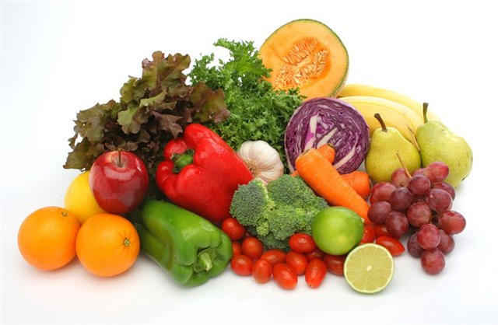
«Технологія виготовлення плодово-ягідних консервів»

Slide 2
Консервовані компоти Фруктові і ягідні компоти вважаються десертними консервами і є продуктом високої якості. В компотах зберігається приємний смак, тонкий аромат і корисні властивості свіжих плодів і ягід. їх використовують у вигляді десерту, для виготовлення солодких страв і деяких кондитерських виробів. Для виготовлення консервованих компотів використовують добірні, свіжі, здорові плоди і ягоди, які мають приємний смак і аромат. Готують компоти з різних плодів і ягід, які після відповідної обробки заливають цукровим сиропом різної міцності.

Slide 3
Варення Загальний принцип приготування такий. Приготовлені і вимиті плоди заливають гарячим цукровим сиропом і витримують 4-12 годин, потім повільно нагрівають, доводять до кипіння і кип'ятять 5-7 хвилин. Потім знімають з вогню і витримують 3-4 години для того, щоб ягоди добре просочилися сиропом. Після цього все це знову доводять до кипіння, охолоджують, витримують 4-8 годин. А потім вже уварюють все це остаточно. Ось за такої складної, на перший погляд, техніці варення плоди не розварюються і варення виходить прозорим.

Slide 4
Джем Фрукти варять з додаванням цукру до загустіння і придбання желеподібної консистенції. Найголовніше при приготуванні джему - використовувати тільки свіжі фрукти. Перед варінням в цукровому сиропі фрукти бланшують. Розчин нагрівають на сильному вогні до 50 градусів (важливо не перевищувати цю температурну позначку, оскільки при температурі вище 50 градусів корисні ферменти фруктів руйнуються).

Slide 5
Повидло Яке можна також зварити з фруктів і ягід, цілком може в майбутньому стати в нагоді в якості начинки для пирогів. За своєю технології повидло схоже на джем. Відмінність в тому, що повидло більш щільне за своїм складом і воно не розтікається, як джем, а процес варіння триває довше, ніж у джему. І під час варіння фруктів потрібно набагато менше цукру, фрукти варяться у своєму ж соку. Плюс у відношенні повидла можна додати за те, що воно може зберігатися і без подальшого консервування навіть кілька років (звичайно, якщо ви добре його зварили). Варять повидло на повільному вогні при постійному перемішуванні.

Slide 6
Желе Джем, зварений не з фруктів, а з соків, вважається желе. Все робиться так само як і при варінні джему, але цукру додається більше. Для желе більше підходять недостиглі фрукти. А ще краще, якщо приготувати желе з дикорослих ягід: чорниці, ожини, бузини. Сік з фруктів для желе можна отримати, якщо прокип'ятити фрукти в каструлі. Але краще просто взяти соковижималку.

Slide 7
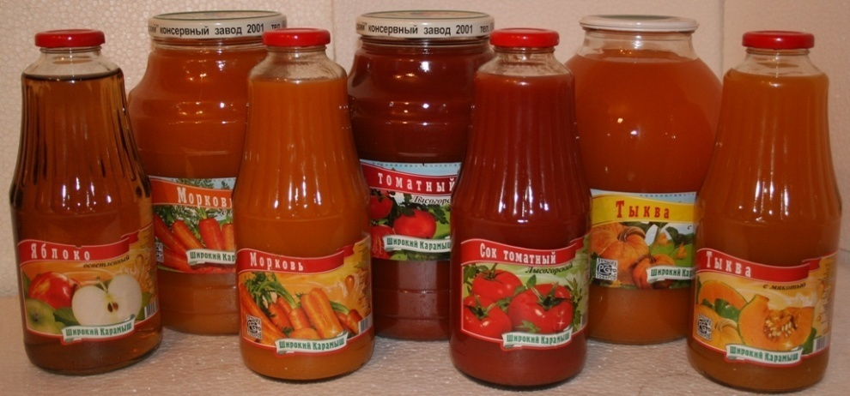
Плодово-ягідні соки Соки виготовляють майже з усіх видів фруктів, вони є натуральні, з підсолоджувачами, з м'якоттю, концентровані, газовані. Плодоягідні та овочеві соки — поширений продукт харчування, особливо дієтичного та дитячого. Вони добре засвоюються організмом і сприяють засвоєнню жирів, білків, вуглеводів. Щоб вихід соків був максимальним, використовують плоди з певним ступенем стиглості (вони не повинні бути ні недозрілими, ні перезрілими).

Slide 8
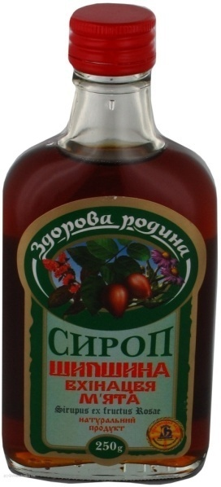
Сиропи Сиропи — це сильно згущені соки з додаванням цукру, органічних кислот, ароматичних речовин та інших компонентів: яблучний, вишневий, виноградний, малиновий та ін.

Slide 9
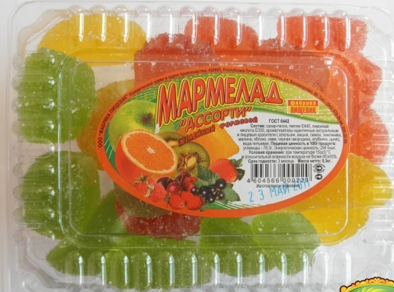
Мармелад Мармелад - це солодощі, які виготовляють із фруктів уварюючи їх із цукром. Крім фруктів, до складу мармеладу обов'язково входять желеутворюючі компоненти: агар, желатин чи пектин. Саме вони роблять цей продукт корисним.

Slide 10
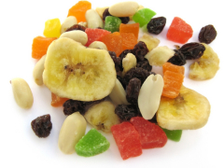
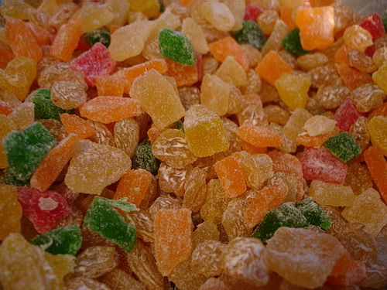
ЦУКАТИ Цукати - це зварені в цукровому сиропі фрукти, ягоди, овочі або їх частинки, з додаванням деяких видів харчових кислот, підсушені, обсипані цукром-піском або глазуровані. Споживні властивості цукатів зумовлені їх приємним смаком, добрим засвоєнням, стійкістю під час зберігання, універсальністю використання як для безпосереднього споживання, так і для виготовлення більшості кондитерських виробів.

Slide 11
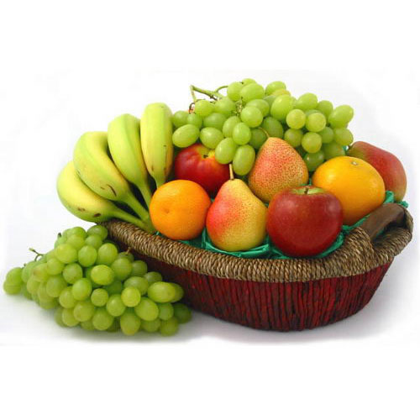
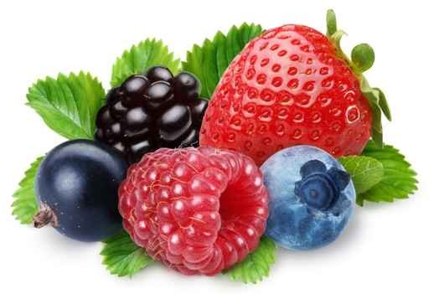
Фрукти і ягоди

Slide 12
ГРУША Груші цінуються як джерело фолієвої кислоти, необхідної для кровотворення. Вони багаті цинком, містять залізо, фтор, йод. Але при загостренні хвороб органів травлення груші їсти не варто. Справа в тому, що велика кількість клітковини подразнює слизову оболонку кишок і підсилює їх перистальтику. Не варто зловживати грушами на порожній шлунок або відразу після їжі.

Slide 13
Слива Слива смачна і корисна як у свіжому вигляді, так і після переробки. Плоди сливи сушать, отримуючи чорнослив, заморожують, з них готують компоти, начинки для пирогів, віджимають сік, роблять повидло, желе, варення, пастилу, цукати, пюре, мармелад, маринади, підливи, різні приправи.

Slide 14
Абрикоса З абрикосів одержують прекрасні продукти консервування на зиму Для абрикосового компоту беруть найкращі ягоди, які дозріли рівномірно . На соки варто пускати вже абрикоси з інтенсивним жовтогарячим забарвленням. Для готування варення з абрикосів беруть досить солодкі але не перезрілі абрикоси. На абрикосовий джем і повидло можна пустити те що залишилося - як перезрілі так і плоди, що не дозріли, а також пошкоджені плоди.

Slide 15
Персик
Із персика можна приготувати фруктовий салат, сік, пюре, варення, компот.

Slide 16
Яблуко
Яблуко – це цілий калейдоскоп корисних речовин, мікроелементів та вітамінів. Недарма англійське прислів’я говорить: "Одне яблуко в день – і про лікаря можна забути".
середнє яблуко містить 25% щоденної норми вітаміну С;
дві склянки свіжого яблучного соку в день можуть вберегти від захворювань головного мозку.
завдяки вмісту органічних кислот яблука покращують травлення та апетит;
мінерали, що містяться у яблуках (магній, фосфор, кальцій, калій, селен і йод), повертають організму сили і наснагу.
Із яблук готують варення, джем, компот, сік, пюре ,запікають у духовці.

Slide 17
Чорна смородина З неї виробляють желе,мармелад, начинки для цукерок, варення, джеми, соки, екстракти, вина, лікери й наливки. За вмістом вітаміну С чорна смородина займає одне з провідних місць (близько 400 мг %), причому при відповідній переробці плодів вміст його майже не зменшується. Крім того, в ягодах містяться вітаміни А і Р. Ягоди чорної смородина сушать, маринують, консервують свіжими, подрібнюючи й змішуючи з цукром. Крім харчового і смакового значення, ягоди чорної смородина мають високі лікувальні властивості.

Slide 18
Порічки Порівняно зі смородиною ягоди червоних та білих порічок мають менше значення як продукти харчування, а тому мало поширені в промислових насадженнях Оскільки ягоди порічок кисліші, їх мало споживають свіжими, але вони також є цінною сировиною для технічної переробки (желе, соки, мармелад тощо). У зв'язку з порівняно великим розміром насіння ягоди порічки рідко використовують для виготовлення варення.

Slide 19
Консервація винограду Компот із винограду Натуральний сік з винограду Виноградний сироп Виноградне варення Виноградний джем Мармелад і повидло з винограду, а також виноградний оцет

Slide 20
Плоди вживають у їжу свіжими, сушеними, використовують їх також для приготування варення, джемів, начинки для цукерок, тіста-пюре для інших кондитерських виробів, соків, екстрактів тощо. Ягоди суниць є прекрасною сировиною для фруктово-ягідного виноробства, для виготовлення різних типів високоякісних вин. Вина з лісових суниць мають тонкий аромат і приємний смак. Свіжі ягоди мають неповторний аромат, прекрасно діють на організм людини, причому в продуктах переробки суниці зберігають аромат, властивий свіжим плодам.
Суниця

Slide 21
Чорницю використовують в харчовій промисловості (для виробництва сиропів, соків, морсів, варення, джемів, наповнювачів, харчових барвників). З ягід чорниці роблять вино, яке має прекрасні смакові якості, високі лікувально-дієтичні властивості та гарний колір.
Чорниця

Slide 22
Свіжа малина солодка, соковита і ароматна. Вона добре втамовує спрагу, тонізуюче діє на організм, особливо добре впливає на травний тракт. Сушені ягоди і малиновий сироп здавна використовуються в побуті при простудних захворюваннях. Настій або чай з сушених ягід застосовують як потогінний, жарознижуючий і сечогінний засіб. Зі свіжих ягід малини виробляють варення, компоти, малину до чаю, джем, сік, желе, сироп і інші види продукції.
Малина

Slide 23
Вишня Вишня смачна і корисна як у свіжому вигляді, так і після переробки. Плоди вишень заморожують, з них готують компоти, начинки для пирогів, віджимають сік, роблять повидло, желе, варення, пастилу, цукати, пюре, мармелад, маринади та інші консерви.
Вишня

Slide 24
Ожина Плоди ожини мають своєрідний смак і аромат, в них дуже гармонійно поєднуються цукри та кислоти. Вони дають високоякісні продукти переробки: джеми та желе, мармелад, соки та екстракти, вино і напої.

Slide 25
Алича Плоди її споживають свіжими та виготовляють з них високоякісні компоти, соки, варення, желе, наливки та інші продукти технічної переробки.

Slide 26
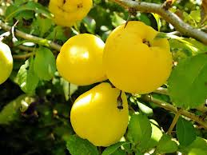
Плоди айви в сирому вигляді майже не вживаються. Печені або варені вони використовуються як гарнір до м'яса і дичини, для приготування різних приправ. Із айви варять варення, компот, джем, цукати, мармелад.
Айва

Slide 27
Аґрус З аґрусу готують компоти, начинку для пирогів, солодку заливку, соуси, джем тощо.

Slide 28
Дякую всім за увагу
Бажаю всім гарного здоров'я і вдалого консервування

